Slide 1
Управление предметной областью управления проектами
Лекция 7
от 24.09.2025

Slide 2

Управление предметной областью проекта
Управление предметной областью проекта – это раздел управления проектами, включающий в себе процессы, необходимые для обеспечения того, что в проект включены все требуемые работы и только те работы, которые необходимы для успешного завершения проекта.

Slide 3
Управление предметной областью проекта (Project Scope Management), Раздел управления проектами, включающий в себя задачи и процедуры для определения и контроля всех работ и только тех работ, которые необходимы для успешного осуществления проекта.
Предметную область проекта (Project Scope) определяют цели, результаты и работы проекта.
Цели, результаты, работы и их характеристики могут изменяться или уточняться как в процессе разработки проекта, так и по мере достижения промежуточных результатов.

Slide 4
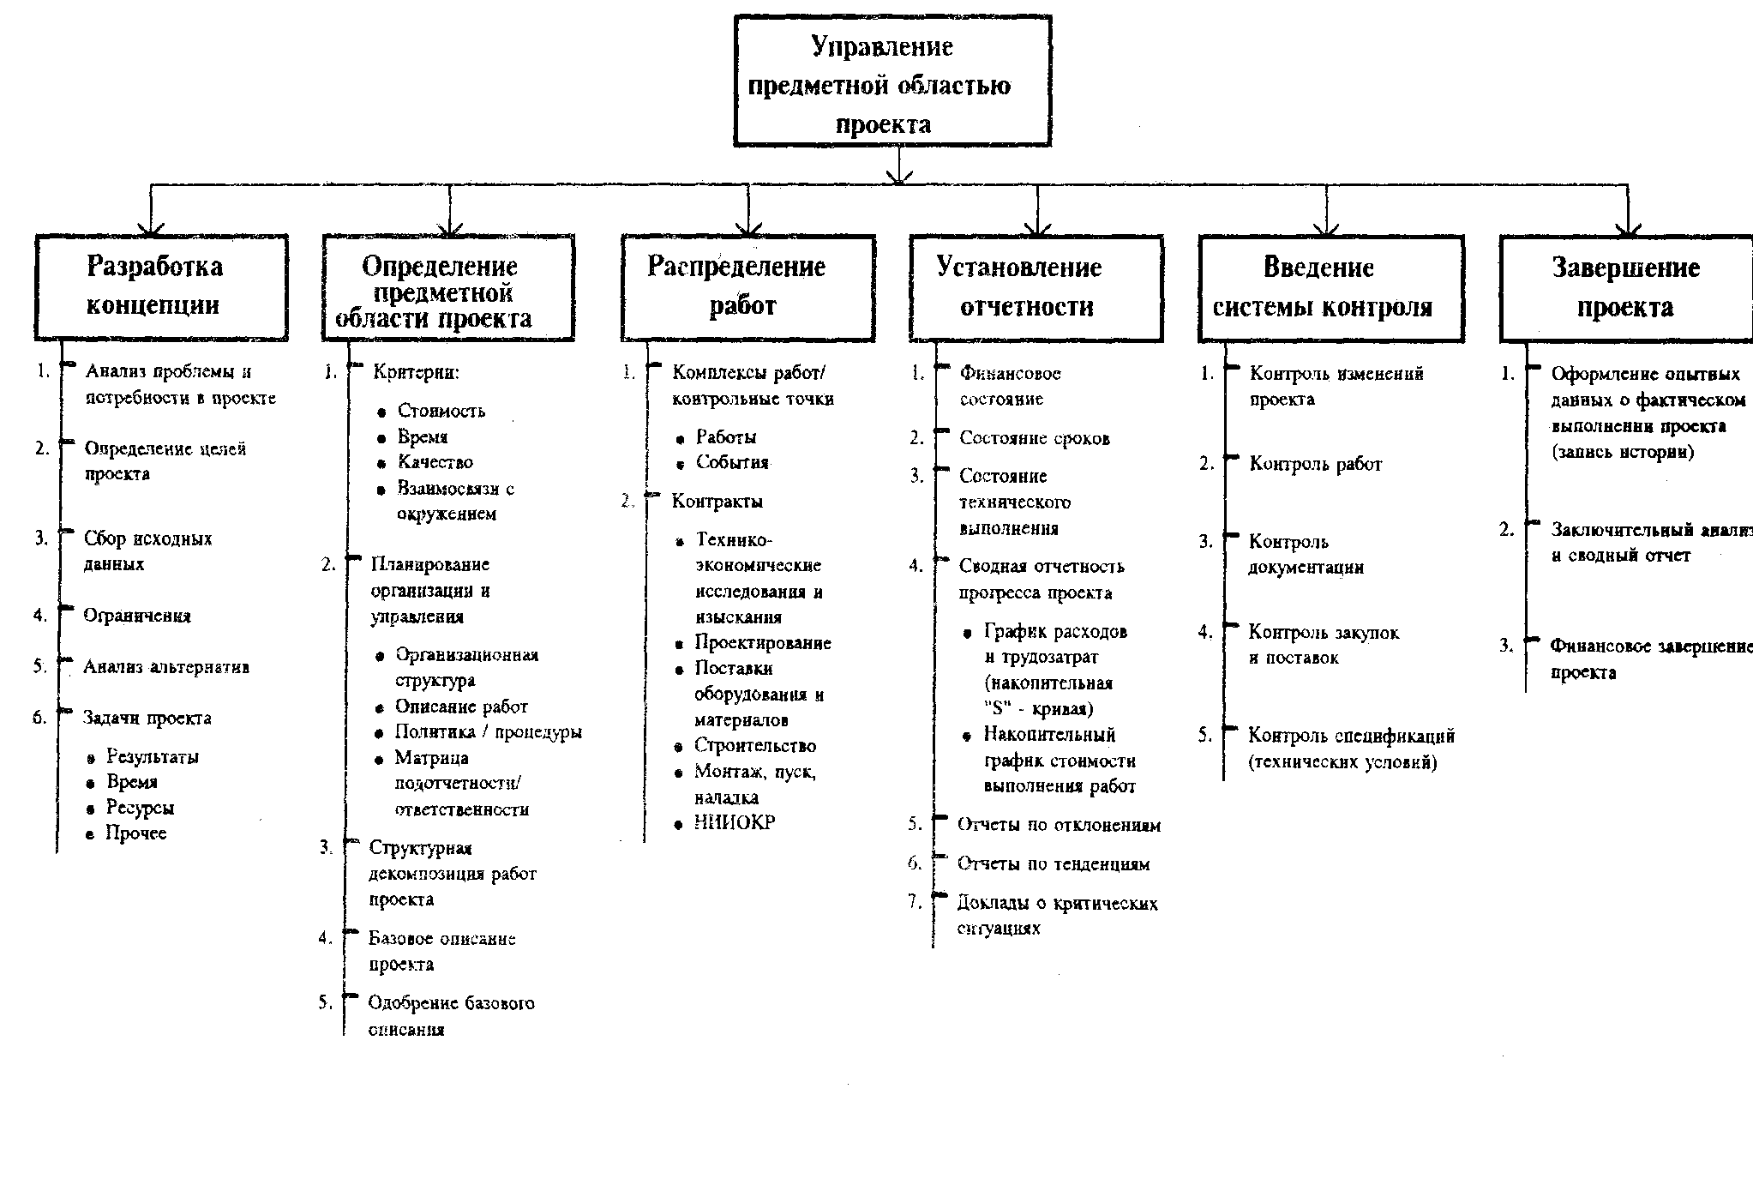
Управление предметной областью проекта (схема)

Slide 5
Принципиальная схема управления предметной областью проекта
Управление
предметной
областью проекта
(1 уровень)
Разработка
концепции
(2 уровень)
Определение
предметной
области проекта
(2 уровень)
Распределение
работ
(2 уровень)
…
Анализ проблемы
Потребности в проекте
…
Критерии:
стоимость
время
…
Комплексы работ/
контрольные точки:
работы
…

Slide 6
Управление предметной областью проекта (1 уровень)
Разработка концепции
Определение предметной области проекта
Распределение работ
Установление отчетности
Введение системы контроля
Завершение проекта

Slide 7
Разработка концепции (2 уровень)
Анализ проблемы
Потребности в проекте
Определение целей проекта
Сбор исходных данных
Ограничения
Анализ альтернатив
Задачи проекта
Результаты
Время
Ресурсы
Прочее
Определение предметной области проекта
(2 уровень)
Критерии:
Стоимость
Время
Качество
Взаимосвязи с окружением
Планирование организации и управления
Организационная структура
Описание работ
Политика / процедуры
Матрица подотчетности/ ответственности
Структурная декомпозиция работ проекта
Базовое описание проекта
Одобрение базового списания

Slide 8
Распределение работ (2 уровень)
Комплексы работ/ контрольные точки
Работы
События
Контракты
Технико-экономические исследования и изыскания
Проектирование
Поставки оборудования и материалов
Строительство
Монтаж, пуск, наладка
НИИОКР
Установление отчетности (2 уровень)
Финансовое состояние
Состояние сроков
Состояние технического выполнения
Сводная отчетность прогресса проекта
График расходов и трудозатрат (накопительная "S" - кривая)
Накопительный график стоимости выполнения работ
Отчеты по отклонениям
Отчеты по тенденциям
Доклады о критических ситуациях

Slide 9
Введение системы контроля (2 уровень)
Контроль изменения проекта
Контроль работ
Контроль документации
Контроль закупок и поставок
Контроль спецификаций (технических условий)
Завершение проекта (2 уровень)
Оформление опытных данных о фактическом выполнении проекта (запись истории)
Заключительный анализ и сводный отчет
Финансовое завершение проекта

Slide 10

Управление предметной областью (УПО)
Это управление изменениями на протяжении всего жизненного цикла проекта, которое осуществляется через процессы:
- инициирования работ по созданию продукта или услуги;
- планирования предметной области;
- определения предметной области;
- уточнения и подтверждения предметной области;
- контроля изменения предметной области.
Примером такой деятельности в строительном проекте является бурение скважин, бетонирование фундамента, строительно-монтажные работы (СМР) и т. д.
Выполнение предметной области обеспечивается проектно-ориентированной деятельностью, управление которой, в общем, заключается в обеспечении и администрировании управления.

Slide 11
Основные задачи и процедуры УПО проекта
Разработка концепции УПО проекта | Планирование ПО проекта | Организация управления и контроль выполнения ПО проекта | Анализ состояния и регулирование ПО проекта | Завершение УПО проекта
Анализ проблемы и потребности в проекте Сбор исходных данных Методы, используемые при разработке концепции; Определение целей и задач проекта; Результаты проекта; Основные характеристики и критерии оценки проекта; Ограничения и предположения; Анализ альтернатив и выбор варианты проекта; Утверждение концепции УПО; Инициация реализации концепции. | Определение предметной области проекта: Методы определения целей проекта; Анализ результатов; Определение альтернатив; Стоимостной анализ; Методы структурной декомпозиции; Типовые модели структурной декомпозиции работ; Комплект документов, определяющих предметную область; Структурная декомпозиция работ проекта; Дополнительная информация. Разработка плана УПО: политика и процедуры; определение объектов и точек контроля; критерии оценки результатов проекта. | Распределение функциональных обязанностей и ответственности; Установление системы отчетности: Выполнение; Финансы; Сроки. Контроль процесса проекта по: Конфигурации и изменениям; Проектированию и выполнению работ; Документации; Спецификациям и техническим условиям. Формальная приемка результатов проекта; Фактические данные об исполнения проекта; Отчетность о выполнении проекта. | Анализ текущего состояния проекта относительно базовых показателей: Результаты; Стоимость; Время. Прогнозирование состояния; Запросы на изменения; Подготовка и анализ последствий корректирующих воздействий; Принятие решения о воздействиях и изменениях; Внесение необходимых изменений; Доведение информации до участников. | Проведение заключительного анализа результатов проекта; Составление сводного отчета; Разрешение спорных и конфликтных ситуаций; Формирование архива проекта; Извлеченные уроки; Завершение УПО проекта.

Slide 12
Анализ проблемы и потребности в проекте.
Формируются проблемы и рассматриваются возможности их решения с помощью реализации проектов. Анализируются варианты проектов, проводится анализ маркетинговых исследования для определения целесообразности осуществления проекта.
Сбор исходных данных.
Проводится обследование состояния и возможностей родительской организации, ее внешнего окружения, начальные условия и фактическое состояние предполагаемого проекта.

Slide 13
Цели проекта.
Желаемые результаты деятельности, достигаемые при заданных условиях в итоге успешного осуществления проекта. Нахождение цели проекта равнозначно определению проекта и составляет основополагающий этап в разработке концепции проекта.
Примеры целей проектов:
Разработать и внедрить новые методы и технологии для более полного извлечения нефти и газа из скважин;
Разработать и создать широкую магистраль линии электропередачи Сибирь – Казахстан – Урал – Центр Европейской части России;
Разработать систему противопожарной безопасности машиностроительного завода.

Slide 14
Результаты проекта.
Основная цель проекта может быть декомпозирована на множество взаимосвязанных подцелей (результатов), отражающих структуру проекта. Необходимо составить полный список промежуточных и окончательных результатов проекта по фазам жизненного цикла, достижение которых будет означать завершение проекта.
Пример.
Цель проекта – строительство атомных электростанций повышенной надежности для электроснабжения отдельного региона.
Основные результаты проекта:
План осуществления проекта;
Техническая документация;
Анализ эффективности разработанного проекта;
Составляющие части проекта (АЗС);
Технологии, обеспечивающие надежность атомной электростанции;
Действующая АЗС;
Руководство для операторов станции;
Обученный персонал.

Slide 15
Методы определения целей и результатов проекта.
Используются как индивидуальные, так и групповые методы. В индивидуальной работе используются дискурсивные и логические методы, которые позволяют детально проанализировать проблему. В групповой работе больше используются интуитивные методы: мозговой штурм, творческая конфронтация и др., которые позволяют получить несколько альтернативных вариантов решения проблемы.

Slide 16
Критерии оценки успеха проекта:
достижение поставленных целей;
завершение проекта в установленные сроки;
соблюдение требований к качеству результатов;
завершение проекта в рамках бюджета;
минимальный объем изменений в предметной области проекта;
максимальное сохранение функционирования «родительской» организации;
выполнение требований клиента;
дополнительное вознаграждение подрядчика;
удовлетворение потребностей всех участников проекта;
сохранение текущей работы «родительской» организации, производственной культуры и ценностей организации.
Пример
Проект реконструкции международного аэропорта в Чикаго – крупнейшего аэропорта в США – был осуществлен в запланированное время без снижения интенсивности движения самолетов и пропускной способности аэропорта.

Slide 17
Инициация – формальный процесс вовлечения родительской организации в начало выполнения проекта или его очередной фазы. Инициация включает следующие задачи и процедуры:
Разработка концепции проекта (анализ проблемы и потребности в проекте , сбор исходных данных, определение целей и задач проекта, рассмотрение альтернативных вариантов проекта).
Рассмотрение и утверждение концепции.
Собственно инициирование (принятие решения о начале проекта, определение и назначение управляющего проектом, принятие решения об обеспечении ресурсами выполнения первой фазы проекта).
Планирование предметной области проекта включает следующие задачи и процедуры:
Анализ текущего состояния и уточнение целей и результатов проекта;
Уточнение основных характеристик проекта;
Подтверждение и уточнение критериев успеха и неудач проекта;
Анализ и корректировку ограничений и допущений, принятых на предыдущих стадиях создания проекта;
Выбор критериев оценки промежуточных и окончательных результатов создания проекта;
Построение структурной декомпозиции предметной области проекта.

Slide 18

Распределение задач по подразделениям организации
Производится с помощью матрицы распределения ответственности:
Определение объектов и точек контроля в предметной области проекта;
Определение базовых значений показателей проекта;
Разработка плана управления предметной областью проекта и процедур внесения изменений

Slide 19

Организация выполнения и контроль состояния предметной области проекта
Включает следующие задачи и процедуры:
Распределение функциональных обязанностей и ответственности в соответствии с планом управления предметной областью проекта;
Установление системы отчетности по изменению состояния предметной области проекта для субъектов управления проектом в соответствии с их ответственностью и компетентностью;
Контроль прогресса проекта;
Формирование отчетности о ходе выполнения работ по элементам структурной декомпозиции предметной области;

Slide 20
Анализ состояния и регулирование конфигурации предметной области проекта
Включает следующие задачи и процедуры:
Анализ текущего состояния проекта, отклонений относительно базовых показателей;
Анализ причин, вызывающих отклонения в предметной области проекта;
Прогнозирование состояния предметной области проекта;
Сбор и обработку запросов на изменения в предметной области проекта;
Подготовку и анализ последствий рекомендуемых корректирующих воздействий для ликвидации нежелательных отклонений от базового уровня показателей предметной области проекта;
Принятие решений о регулирующих воздействиях и вносимых изменениях в предметную область проекта (определение требований, которым должны соответствовать новые состояния системы и процессы изменений, а также формирование содержания проекта с помощью альтернативных подходов выполняются путем общего и детального описания содержания и целей проекта на отдельных фазах его выполнения);
Процедуры внесения необходимых изменений в предметную область проекта;
Доведение информации о регулирующих воздействиях и вносимых изменениях в предметную область проекта до его участников;

Slide 21
Планирование предметной области проекта
Постановка задачи «Планирование предметной области проекта»
Заданы: | Требуется:
Описание целей и результатов (продукта) проекта Формальный документ об утверждении проекта Ограничения и допущения Архивная информация | Определить предметную область проекта Разработать план управления предметной областью проекта
Методу, средства и процедуры, используемые для решения задачи
Анализ целей проекта Анализ результатов (продукта) Декомпозиция проектов Определение альтернатив Экспертные оценки Типовые структурные модели проектов

Slide 22

Завершение управления предметной областью проекта
Включает:
Проведение заключительного анализа результатов проекта и составление сводного отчета;
Разрешение спорных и конфликтных ситуаций;
Формирование архива проекта;
Извлеченные уроки.

